Slide 1
JOHANNES BRAHMS

Slide 2
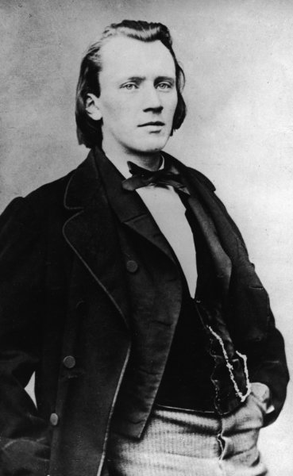
OTROŠTVO
predstavnik zgodnje – romantičnega obdobja
7. maj 1883 v Hamburgu, Nemčija
revni družina
veliko sam → otožen značaj
oče kontrabasist
kupili klavir → pisal lastne skladbe
učitelji pomagali pri študiju

Slide 3
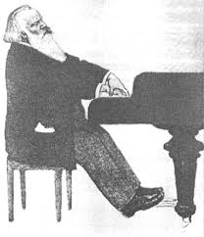
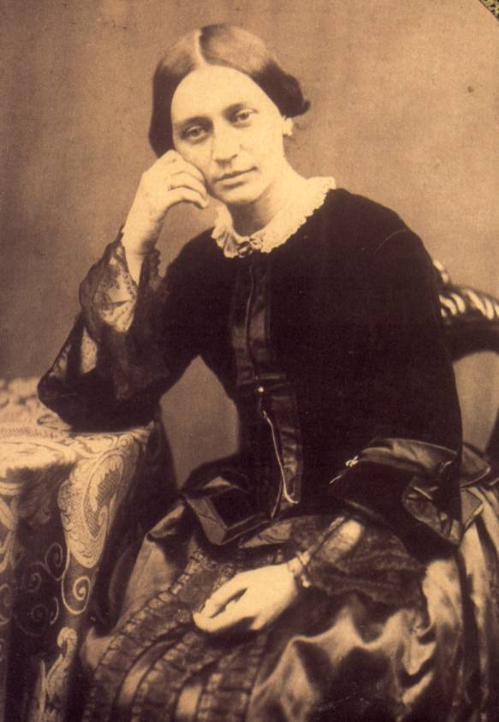
DELOVANJE
deloval na Dunaju
blizu mu je bil Ludwig van Beethoven
klasicistična glasbena → romantični harmonski elementi
prijatelj Franza Liszta, Wagnerja in Roberta Schumanna
Claro Wieck Schumann - zaupnica

Slide 4
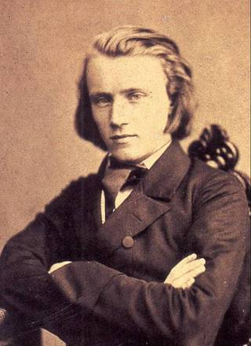
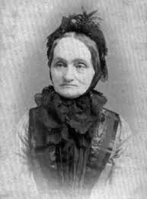
DELOVANJE
ustanovil ženski zbor ga vodil in učil, skladal
pritegnila pevka Bertha Porubsky
za prvega otroka - uspavanka Pesem za zibelko ali Brahmsova uspavanka

Slide 5
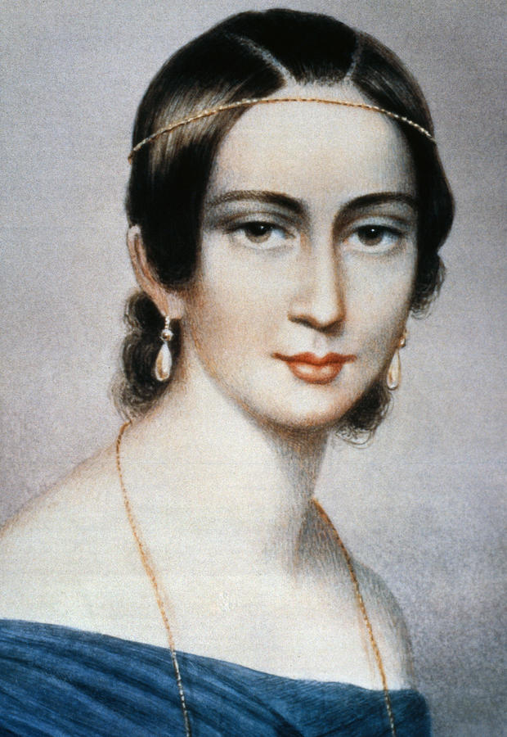
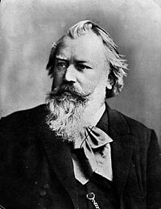
SMRT
1896 je umrla Clara Schumann
zbolel za rakom
3. aprila 1897 umrl na Dunaju

Slide 6
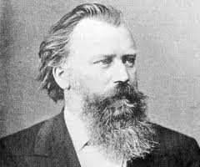
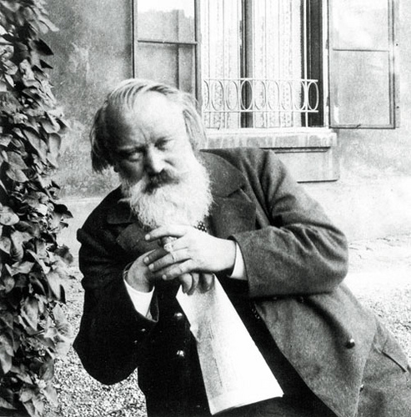
DELA
Nemški rekviem (žalna maša) – posvetil materi in Robertu Schumannu
poslušal cigansko glasbo – Madžarski plesi → 21

Slide 7
DELA
vse razen oratorija in opere
orkestrska dela: preko 13
komparacije za klavir (dvoročno): preko 110
komparacije za klavir (štiriročno): preko 70
komorna glasba s klavirjem: okoli 20
komorna glasba brez klavirja: okoli 8
orgelska dela: 5
zborovska dela: okoli 33
samospevi: 330

Slide 8
POSLUŠANJE:
Brahmsova uspavanka in pa Madžarski ples št. 5.
https://www.youtube.com/watch?v=3X9LvC9WkkQ (s slikami) ali
https://www.youtube.com/watch?v=5tvjR0j5yEY (z orkestrom)
https://www.youtube.com/watch?v=t894eGoymio – uspavanka

Slide 9
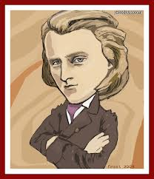
HVALA ZA POZORNOST

Slide 10
VIRI:
KNJIGE:
Pesek Albinca: GLASBA NEKOČ IN DANES. Založba Rokus Klett, Ljubljana 2011
Širca Costantini Karmen, Tornič Milharič Brigita: MALI GLASBENIK 4. Samozaložba, Postojna, 2012
INTERNET:
http://sl.wikipedia.org/wiki/Johannes_Brahms
http://www.dijaski.net/glasba/referati.html?r=gla_ref_brahms_johannes_01__predstavitev.ppt

